Slide 1


CURSO DE MATLAB DO BÁSICO AO AVANÇADO
UNIVERSIDADE FEDERAL DO PIAUÍ (UFPI)
CURSO DE ENGENHARIA ELÉTRICA
LIGA ACADÊMICA DE SISTEMAS INTELIGENTES (LASI)

Slide 2

AULA 3-2: ESTRUTURAS CONDICIONAIS (IF-ELSE-END E SWITCH-CASE) E BLOCOS TRY-CATCH
UNIVERSIDADE FEDERAL DO PIAUÍ (UFPI)
CURSO DE ENGENHARIA ELÉTRICA
LIGA ACADÊMICA DE SISTEMAS INTELIGENTES (LASI)
CURSO: MATLAB DO BÁSICO AO AVANÇADO
Membro ligante: Mariana

Slide 3
Estruturas de Controle de Fluxo
O MATLAB apresenta as seguintes estruturas de controle de fluxo:
Estruturas de repetição: for e while;
Estruturas condicionais: if-else-end e switch-case; e
Blocos try-catch.
Expressões de controle de laços:
break
continue

Slide 4
Estrutura if-else-end
Corresponde a uma estrutura condicional em que a ação executada dependendo do resultado de uma condição lógica.
Apenas uma declaração do bloco é executada.
Pode haver qualquer número de cláusulas elseif em uma construção if, porém só pode haver uma ou nenhuma cláusula else.
Assim como as demais construções MATLAB, não é necessário identação, porém torna o código muito mais legível.

Slide 5
Estrutura if-else-end
Há três variantes no MATLAB de estruturas if-else-end:
Sintaxe I: Sintaxe II: Sintaxe III:
if expressão
ação
end
if expressão
ação_1
else
ação_2
end
if expressão_1
ação_1
elseif expressão_2
ação_2
...
else
ação
end

Slide 6
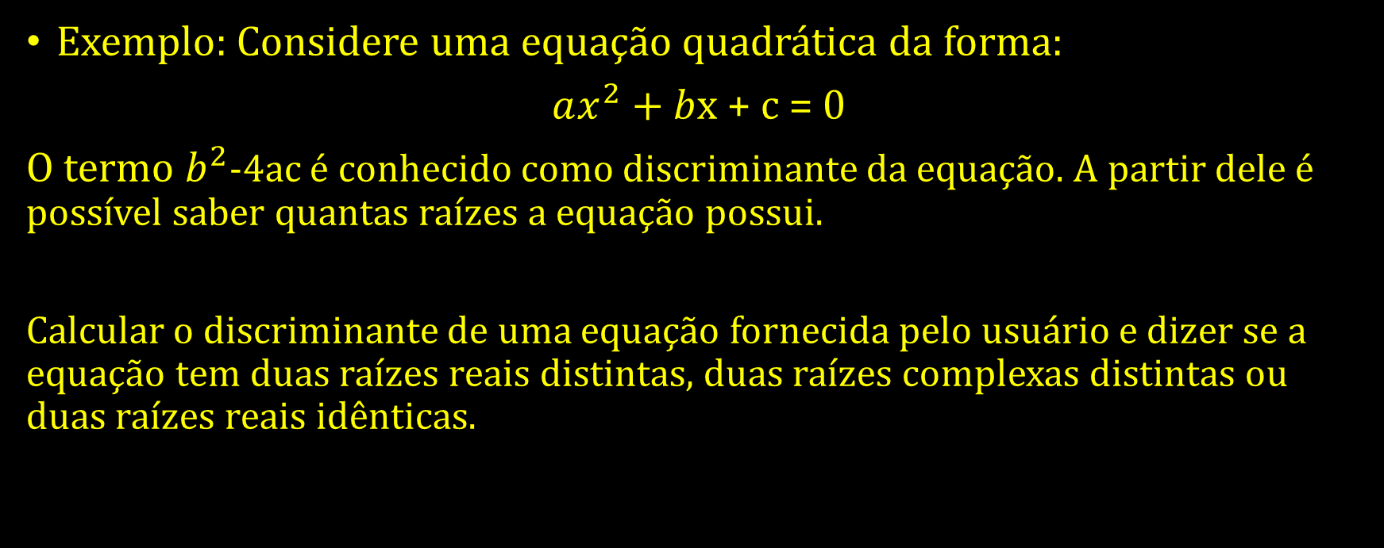
Estrutura if-else-end
Exemplo: Considere uma equação quadrática da forma:
$ax^{2}+b$x + c = 0
O termo $b^{2}$-4ac é conhecido como discriminante da equação. A partir dele é possível saber quantas raízes a equação possui.
Calcular o discriminante de uma equação fornecida pelo usuário e dizer se a equação tem duas raízes reais distintas, duas raízes complexas distintas ou duas raízes reais idênticas.

Slide 7
Estrutura if-else-end aninhadas
As construções if podem ser aninhadas. Duas construções if são aninhadas se uma delas se posicionar inteiramente dentro de um único bloco de código da outra. Por exemplo:
if expressão
. . .
if expressão
. . .
end
end

Slide 8
Estrutura switch-case
Estrutura condicional que realiza testes sucessivos de um dado argumento e direciona para o caso específico. Equivale a um bloco de if’s.
Permite selecionar um bloco do código em particular para ser executado com base no valor de um inteiro, caractere ou expressão lógica.
Pode haver mais de um valor na expressão.
O otherwise é opcional.

Slide 9
Estrutura switch-case
A forma geral é dada por:
Sintaxe
switch expressão
case opção_1
ação_1
case opção_2
ação_2
otherwise
ação
end

Slide 10
Estrutura switch-case
Apenas uma das ações deve ser executada.
Para testar o valor da expressão, se esta for escalar, faz-se expressão==opção. Se expressão for uma string, utiliza-se strcmp(expressão, opção);

Slide 11
Estrutura switch-case
Exemplo: Realizar o cadastro do usuário, coletando informações como nome, idade, curso e, caso o usuário deseje, imprimir informações na tela.

Slide 12
Bloco try-catch
É uma construção especial para a captura de erros. É utilizada quando se deseja controlar a execução em casos de erros inesperados.
Se ocorrer um erro em uma declaração no bloco try, em vez de abortar, o programa executará o código dentro do bloco catch e continuará a execução, evitando assim, a parada do programa.
A função lasterr retorna a string gerada pelo erro encontrado no bloco try.

Slide 13
Bloco try-catch
A forma geral da construção try-catch é:
Sintaxe
try
ação_1
catch
ação_2
end

Slide 14
Bloco try-catch
Exemplo: Solicitar do usuário duas matrizes com dimensões quaisquer e realizar a multiplicação destas. Utilizar bloco try-catch para o caso de matrizes com dimensões não compatíveis e solicitar novamente a segunda matriz com dimensão compatível.

Slide 15


OFERECIMENTO:

